Slide 1
Как работают накопители памяти
Презентация Шилкина Михаила и Щотковского Константина 8М класса

Slide 2
Содержание
Введение
Что такое накопители памяти?
Виды накопителей памяти
Принципы работы накопителей
Сравнение накопителей
Примеры использования
Заключение
Список литературы

Slide 3

Введение
В современном мире технологии развиваются с невероятной скоростью, и роль запоминающих устройств становится все более значимой. Эти устройства используются во всех сферах жизни — от личных гаджетов, таких как смартфоны и планшеты, до сложных систем искусственного интеллекта, которые обрабатывают огромные массивы данных в реальном времени.

Slide 4
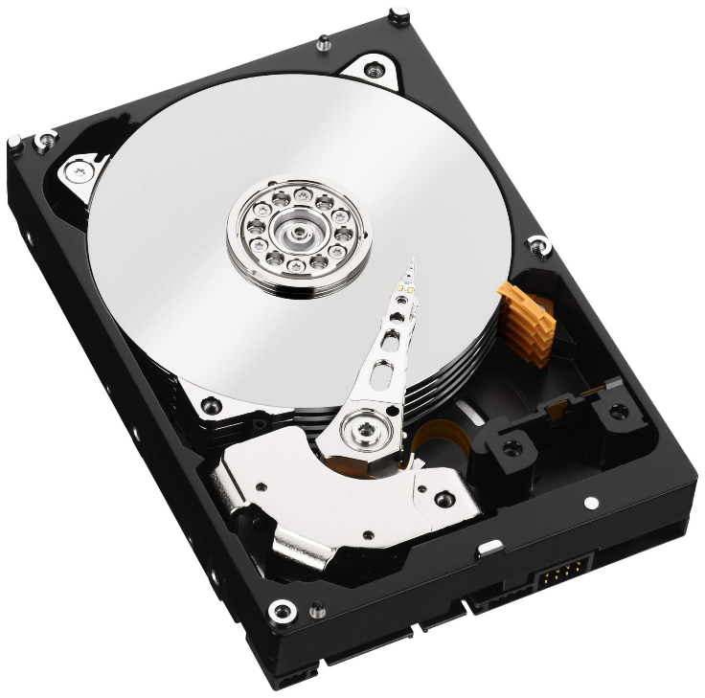
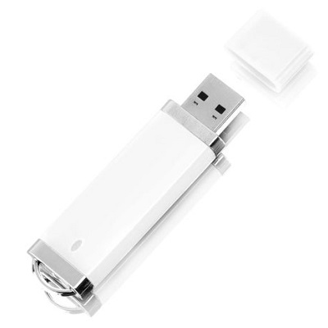
Что такое накопители памяти?
Накопители памяти — это устройства, предназначенные для хранения данных. Они позволяют сохранять, изменять и извлекать информацию, необходимую для работы компьютера или других электронных устройств.

Slide 5
Виды накопителей памяти
Существуют различные виды накопителей памяти, каждый из которых имеет свои особенности и предназначение. Рассмотрим более подробно:
Оперативная память (RAM)
Постоянная память (ROM)
Жесткие диски (HDD)
Твердотельные накопители (SSD)
Флеш-накопители

Slide 6
Принципы работы накопителей
Каждый тип накопителя имеет свои особенности работы. В зависимости от технологии хранения данных их работа может значительно различаться:
RAM: Данные записываются и читаются в ячейках памяти
HDD: Чтение и запись данных осуществляются с помощью магнитной головки
SSD: Данные хранятся в микросхемах, а чтение и запись осуществляются электронным способом
Флеш-память: Использует транзисторы для хранения данных, которые сохраняются даже без питания

Slide 7
Сравнение накопителей
Тип накопителя | Скорость работы | Объем памяти | Надежность | Цена
RAM | Высокая | Средний | Низкая | Средняя
HDD | Низкая | Высокий | Средняя | Низкая
SSD | Очень высокая | Высокий | Высокая | Высокая
Флеш-накопители | Средняя | Низкий | Высокая | Средняя

Slide 8
Примеры использования
Флешка для хранения документов, проектов или файлов, не требующих высокой надежности накопителя, но нуждающихся в частом переносе.
Жесткий диск для хранения больших массивов данных, видеотек или файлов, требующих высокую надежность.
SSD для быстродействия установленной системы, игр или программ требующих высокую скорость записи/чтения.

Slide 9
Заключение
Накопители памяти играют важнейшую роль в работе компьютеров и других устройств. Каждый тип памяти имеет свои особенности, которые делают его подходящим для определённых задач. В будущем нас ждёт развитие технологий, таких как квантовая и оптическая память. Квантовая память позволит хранить данные в квантовых состояниях, что обеспечит невероятную плотность записи информации и мгновенный доступ. Оптическая память, использующая свет для чтения и записи данных, обещает более высокую скорость работы и долговечность.

Slide 10
Список литературы
Учебник информатики для 8 класса, авторы: Иванов И.И., Петров П.П., 5-е издание, издательство "Просвещение", 2021 год.
Сайт howstuffworks.com, статья "How Hard Drives Work".
Статья «Как работают накопители данных» на geekbrains.ru.
Материалы онлайн-курсов по компьютерным технологиям, включая курсы на платформах Coursera ("Computer Architecture" от Princeton University) и Udemy ("Introduction to Storage Technologies").
Исследовательские статьи о развитии памяти на arxiv.org.

Slide 11
Спасибо за внимание!

